Slide 1
ISKM55
Nástroje a metody datové analytiky
Úvodní hodina

Slide 2
Plán hodiny
Mé představení
Vaše představení
O čem bude a nebude tento předmět
Podmínky ukončení
Základní pojmy
Cílem je, abyste věděli, zdali si předmět nechat či zrušit

Slide 3
Tykejme si!

Slide 4
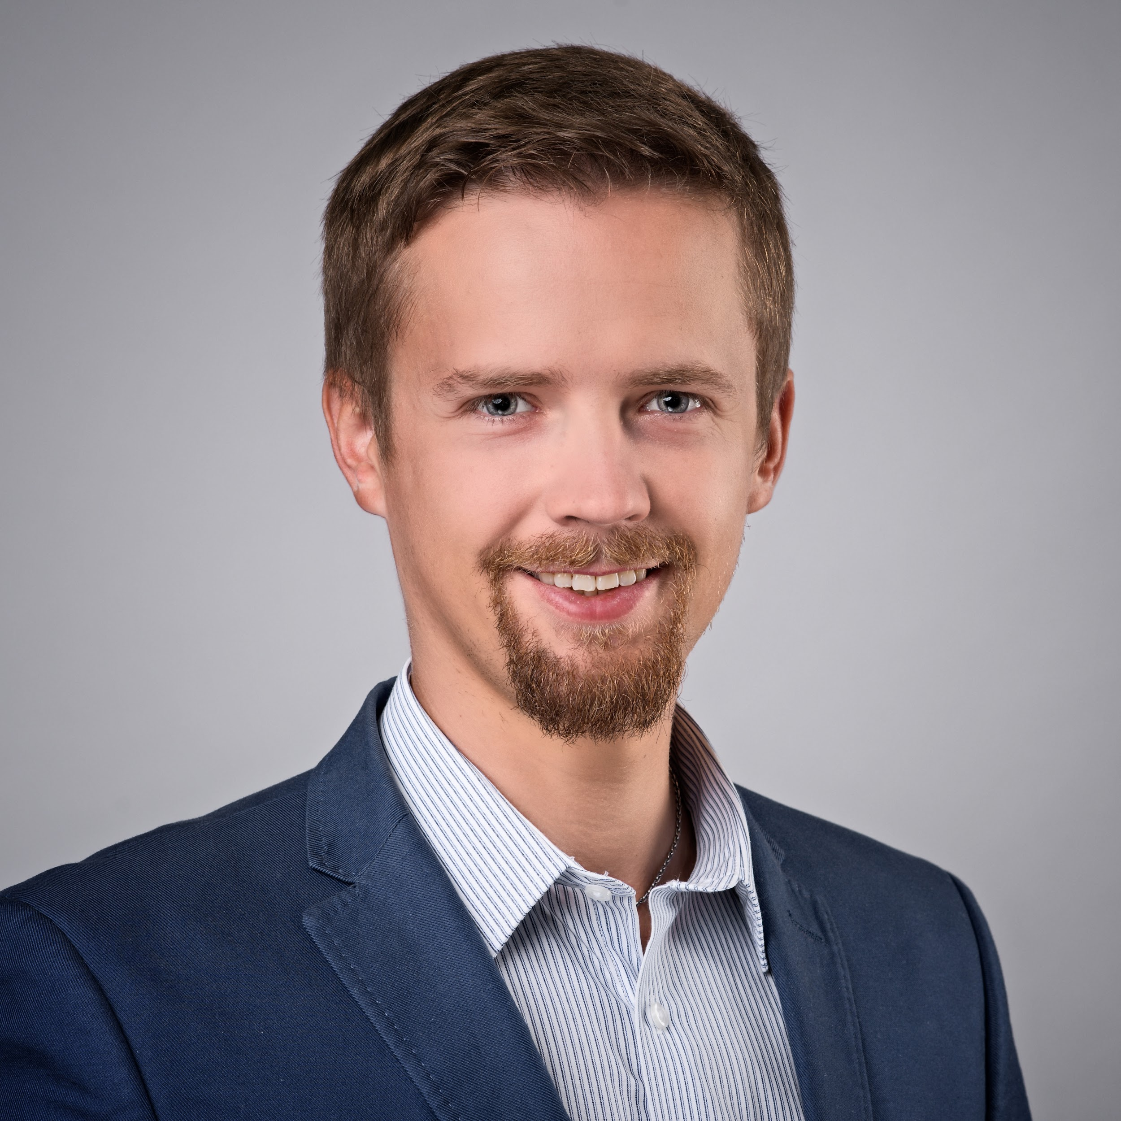
Pavel Klammert
Absolvent KISK
Ex datový analytik Onio & DATAWEPS
Ex datový analytik/python developer/data engineer v Logex group
Aktuálně Data Engineer at StatsPerform
Czechitas mentor
Freelancer
PowerBI & Excel & Google Appscript & Ruby
Python (+Pandas, Dash, Streamlit) & Cloud
Modular data stack
415381@mail.muni.cz -> pavelklammert@gmail.com

Slide 5
Proč tu jste vy?

Slide 6
Domluvme se na komunikaci
Kisk discord/Ms teams
Vyplňte dotazník
Založte si “blog”
Cokoliv veřejně dostupné
Použito k odevzdávání praktických úkolů

Slide 7
Výuka
Prezenčně/distančně/hybridně?
90% Prezenčně! Proč? Ale (další slidy)
Předmět je silně prakticky orientovaný. Důležité je s námi zkoušet a to se náročně vzdáleně (pokud nemáte 2 monitory)

Slide 8
Předpokládaný rozvrh*
Číslo | Datum | Lektor | Představa | Vyžaduje | Typ výuky
1 | 20.09.2023 | Pavel | Úvodní hodina; |  | Prezenční
2 | 27.09.2023 | Pavel | Datové formáty + API; Pivo? |  | Prezenční
3 | 04.10.2023 | Pavel | Hraní si s textovými daty; Xpaths
4 | 11.10.2023 | Pavel | Čištění textových dat | OpenRefine | Prezenční
5 | 18.10.2023 | Pavel | Čištění textových dat ( +mozna no-code automatizacni tooly)
6 | 25.10.2023 | Honza K | ** Excelujeme v Excelu 1 | Excel, obviously | Prezenční
7 | 01.11.2023 | Honza K | ** Excelujeme v Excelu 2 + Gsheets + GDataStudio |  | Prezenční
8 | 08.11.2023 | Honza K | Excelujeme v Excelu 3+ Gsheets + GDataStudio |  | Uvidíme
9 | 15.11.2023 | Pavel | Reading week - Kurzy na python
10 | 22.11.2023 | Pavel | Power BI - Číselná data a měření | PowerBI - (Windows) | Prezenční
11 | 29.11.2023 | Pavel | Power BI vytváření metrik |  | Prezenční
12 | 06.11.2023 | Pavel | DataViz Best practices | (teorie) | Prezenční
13 | 13.12.2023 | Pavel | Lehký úvod do Python Pandas |  | Prezenční
? | 20.12.2023 | ? | ? Placeholder&Co se nestihlo; Other tools?;Pivo! | ? | ?
* subject to change - next slide
** Not really subject to change
Reading week (15)? -> move 1 week

Slide 9
*Alternativní rozvrh
Budu rád, když si předmět upravíte podle svých představ
V dotazníku uvedeného v prvních slidech je možno vyplnit co by Vás zajímalo (topic, tool…)
Pokud se něco bude opakovat vytvořím hodinu a úkoly a nahradím jiné hodiny

Slide 10
Podmínky ukončení
docházka není povinná
Odkazy na zdroje na konci slidů
UTFG, aneb prezentace samotné jsou zdroj pro mě
Poskytnu nahrávky z minulých let pokud jsou dostupné
7 průběžných úkolů
Termín - následující neděle po zadání
Nutno splnit všechny zadane ukoly
Odevzdávání na blogu - upozornění emailem zadavateli!
závěrečný projekt - tvorba vlastního datového projektu (analýza, report, dashboard...)- termín ~16.01.2023

Slide 11
Závěrečný projekt
Vlastní datový projekt, aneb cokoliv, co vás napadne a souvisí s předmětem (konzultujte s Pavlem)
nebo
Zadání na příštím slidu

Slide 12
Závěrečný projekt - tvorba datového projektu(1.část)
Definujte si otázky na které budete hledat odpověď
Měly by být SMART
V souladu s link
Alespoň
1 Hlavní otázka
5 smysluplných podotázek, které Vám pomohou odpovědět na hlavní otázku
Otázky nesmí být triviální
Otázky nemusí být zodpovězeny. Je úplně v pohodě, když není možno splnit
Získejte data, která vám pomohou odpovědět na otázky
Tato data nesmí být v již vyčištěné podobě
Nedoporučuji Kaggle
Doporučuji nějaká open gov. data
DS obsahuje 1000 záznamů a více
DS obsahuje 5+ sloupců (či feature)
“Deadline” pro získání a konzultaci dat - 07.11.2023!

Slide 13
Závěrečný projekt - tvorba datové analýzy (2.část)
Vyčistěte data a transformujte data
Doporučuji alespoň 5 užitečných kroků
Proveďte výpočty či kroky, které vám co nejefektivněji pomohou odpovědět na vámi definované otázky
Vhodně vizualizujte
(alespoň základní vizualizační best practices; 5 a více vizuálů)
Sepište odpovědi na předem definované otázky, případně dodejte, proč se vám na ně nepodařilo odpovědět

Slide 14
Závěrečný projekt - tvorba datové analýzy
Deadline celého projektu - ~16.01.2023 (~2 tydny po začátku zkouškového)
volba nástrojů je na vás. Možno užít více nástrojů
V případě, že pro vaši analýzu nedává některé výše uvedené akceptační kritérium smysl, uvědťe proč.
Výstup:
Dokument popisující váš postup (nepotřebuji KISK logo, normostrany atp., nicméně daný dokument by měl být smysluplný) (blogpost, pdf, word, cokoliv)
Artefakty analýzy (data, .pbi, .xlsx, .py, .ipynb …)

Slide 15
Náhodné info
prezentace samotné jsou zdroj pro mě
pokud získám pocit, že úkolu nebyla věnována patřičná pozornost -> vrátím úkol s generickou odpovědí, možná maximálně s odkazem na relevantní zdroj
snaha z vaší strany -> snaha z mé strany
Ignore z vaší strany -> ignore z mé strany

Slide 16
Pokud to nechápu, znamená to, že to Pavel málo vysvětlil.
Notes:
Jsem zde proto, abyste se mohly ptát a abych pomohl řešit problémy. Jinak se dá všechno naučit online.
Pokud jedu pomalu/rychle → shout

Slide 17
Další doporučené zdroje
The Art of Data Science
Avoiding Data Pitfalls (via Pirating)
KNAFLIC, Cole Nussbaumer. Storytelling with data: a data visualization guide for business professionals. Hoboken: Wiley, 2015. ISBN 978-1-119-00225-3. (via Pirating / mohu půjčit)
The Datascience Handbook

Slide 18
Co se hodí, ale nevelezlo se
https://www.coursera.org/learn/analytics-tableau
https://www.khanacademy.org/math/statistics-probability

Slide 20
Co jsou to data?

Slide 21
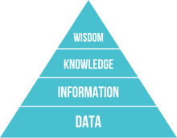
Hierarchie dat a informací
data
symbols, signs (stimuli, signals)
information
who, what, where, how many
knowledge
know-how
wisdom
know-why

Slide 22
Alternativně

Slide 23
Co je datová analytika?
Analysis of data is a process of inspecting, cleaning, transforming, and modeling data with the goal of discovering useful information, suggesting conclusions, and supporting decision making.

Slide 24
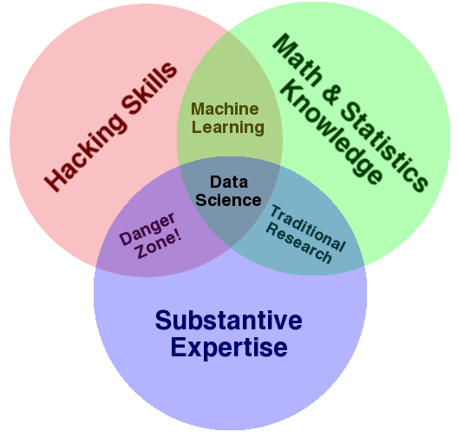
Data science
Drew Conway

Slide 25
Rozdíl
data analytics
zobrazování dat
predikce
příběhy
data science
automatické / strojové učení
automatické spekulace na burzách
rozpoznávání obrazu

Slide 26
Hra s daty vs. práce s daty
First, decide what problem you want to solve.
Christer Johnson, IBM

Slide 27
Big data
velmi kritizovaný pojem
VVV
volume
velikost dat
velocity
rychlost se kterou přichází
variety
různorodost
strukturovaná vs nestrukturovaná data

Slide 28
ETL
extract
získání dat
transform
vyčištění dat, změna formátu
load
náhrání do našeho systému

Slide 29
Práce datového analytika
gather
clean
data mudging (wrangling)
visualise results
communicate results

Slide 30
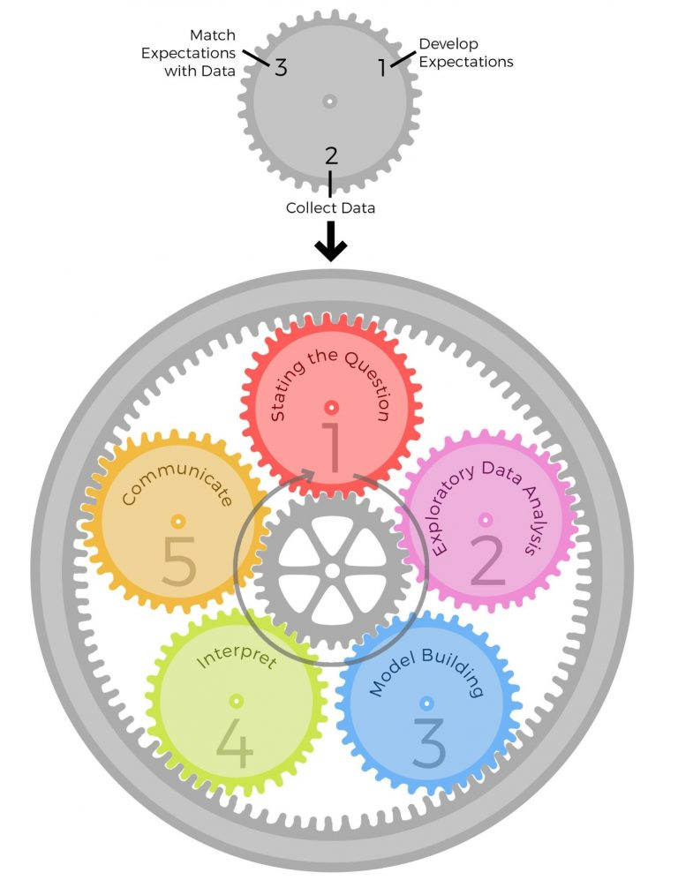
Alternativně
Převzato z:
https://bookdown.org/rdpeng/artofdatascience/epicycles-of-analysis.html

Slide 31
Video …
https://www.youtube.com/watch?v=aH41_Dc0yQk

